Slide 1
Architektur eines OCPP-Servers. Implementierung als Bibliothek, Framework und Standalone Anwendung

Slide 2
Inhaltsverzeichnis
Einleitung
Definition der Software-Architektur
Motivation
Allgemeine Architektur
Anwendung der allgemeinen Architektur
Ergebnis

Slide 3
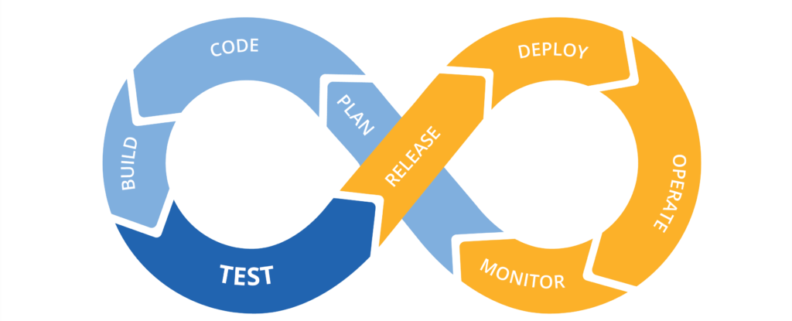
Einleitung

Slide 4
Definition der Software-Architektur
Die Aufteilung des Systems in die Komponenten
Anordnung der Komponenten
Kommunikationswege zwischen den Komponenten
Menge an Entscheidungen die am Anfang des Projektes getroffen werden

Slide 5
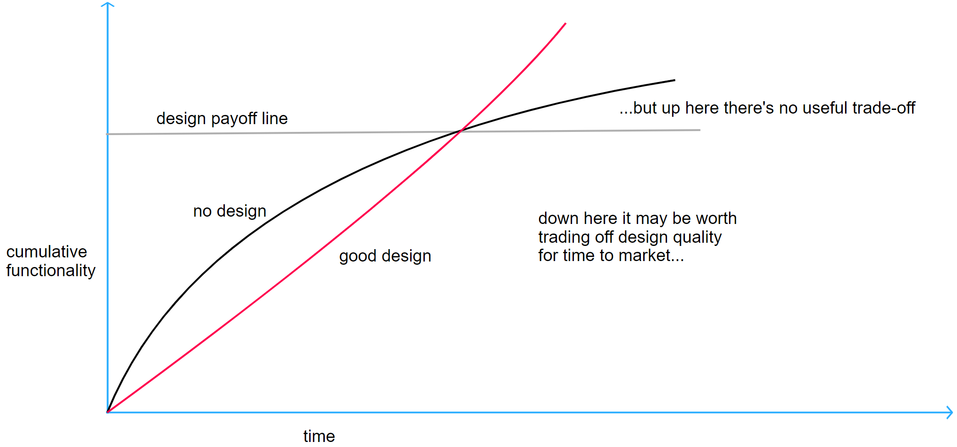
Motivation

Slide 6
Beispiele von technischen Schulden:
Alte Funktionalitäten funktionieren nach der Änderung nicht mehr
Aufdeckung eines Bugs erst nach einer gewissen Zeit in Produktionsversion der Software
Implementieren der neuen Funktionalitäten verbraucht mehr Zeit

Slide 7
Reduzieren der technischen Schulden durch:
Automatisierte Tests
Dokumentieren
Code Review
Einheitliche Struktur der Anwendung
Benennung von Methoden/Klassen/Variablen

Slide 8
Allgemeine Architektur
Ziele:
Testbarkeit
Trennung der Logik von den Schnittstellen
Erweiterbarkeit und Änderbarkeit

Slide 9
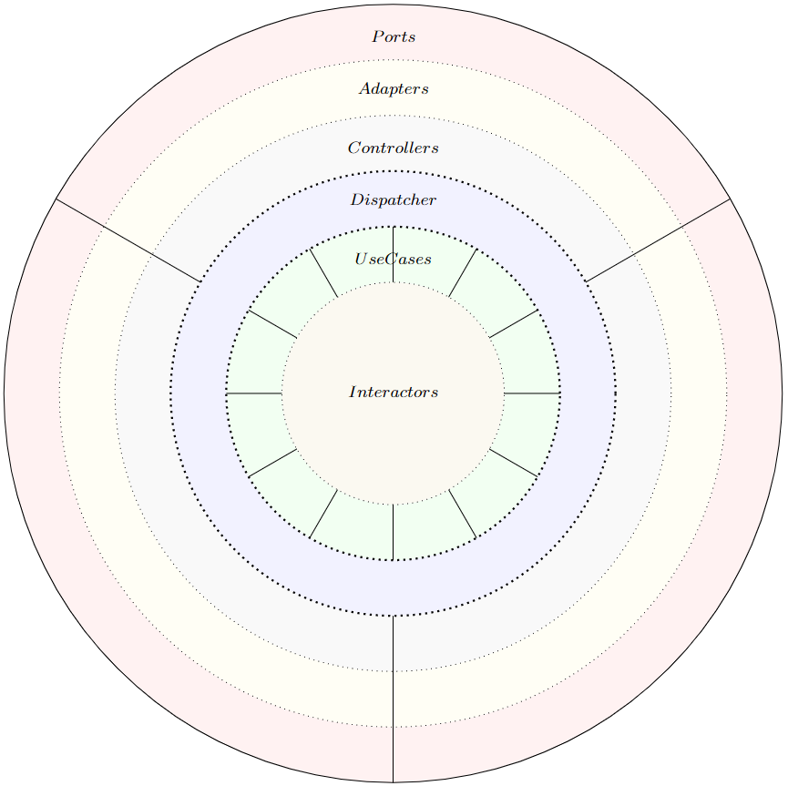
Allgemeine Architektur
Besteht aus:
Inneren Ring:
Controllers
Dispatcher
UseCases
Interactors
Äußeren Ring:
Ports
Adapters
Controllers

Slide 10
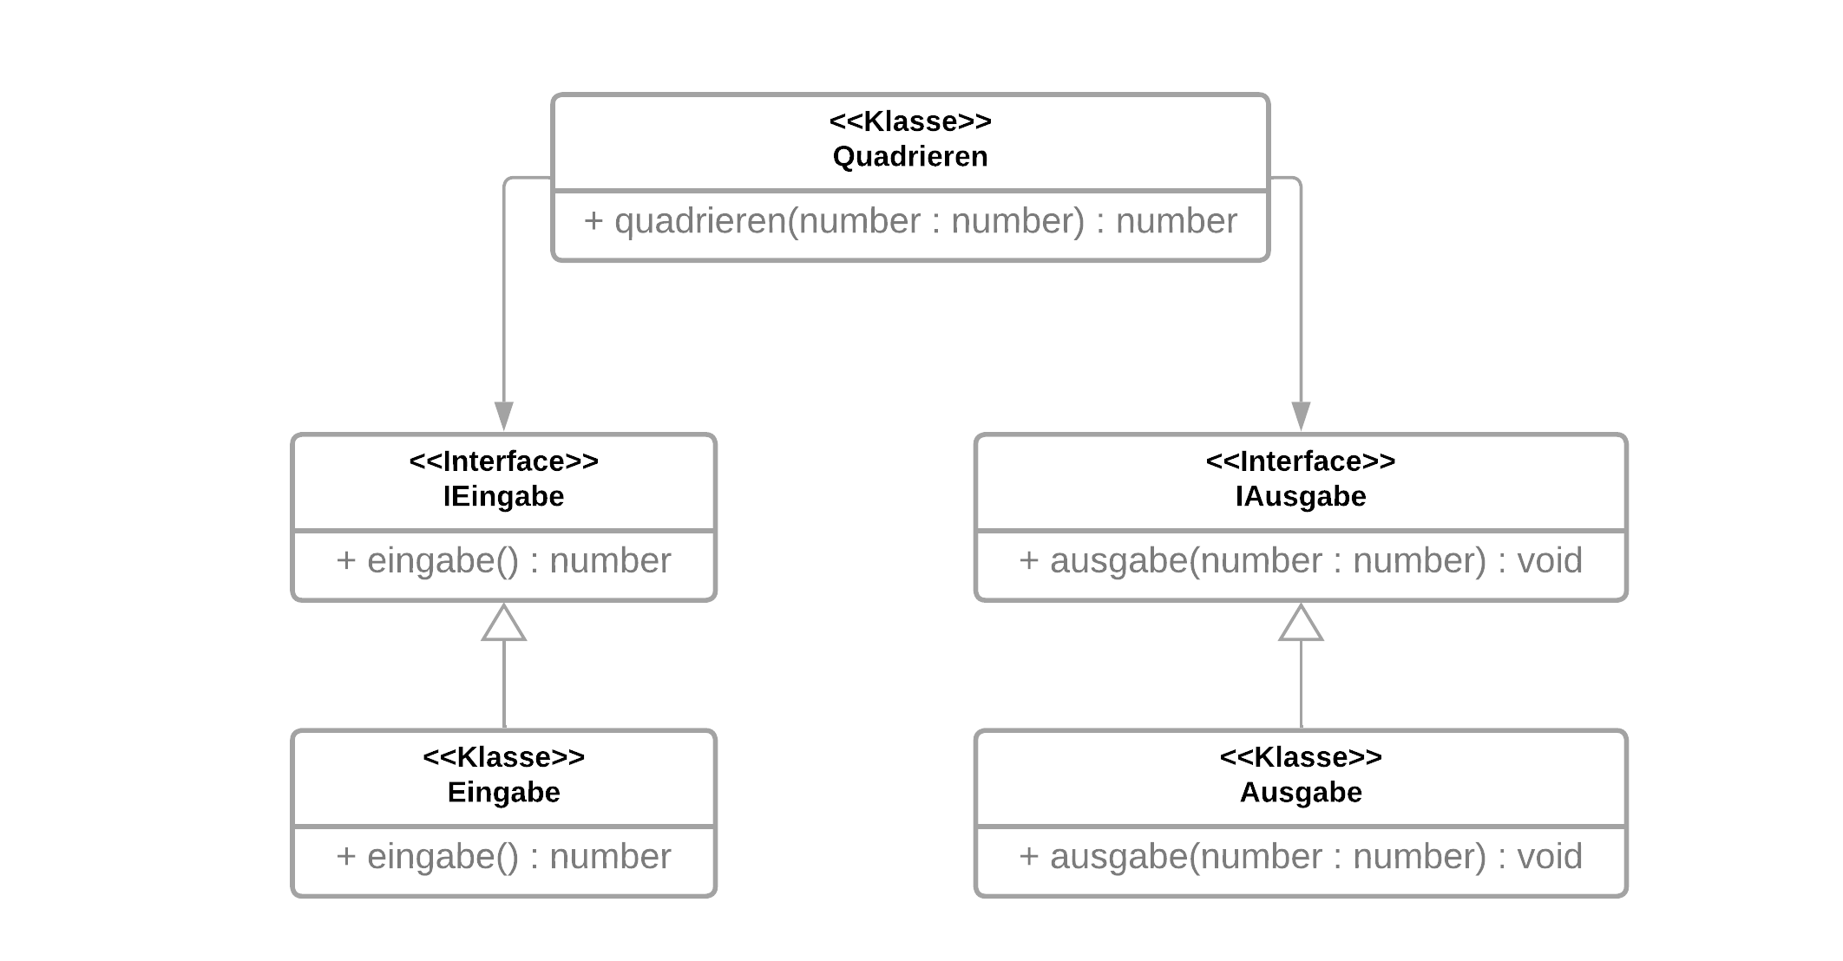
Allgemeine Architektur
Unittesting realisiert mittels Dependency Injection

Slide 11
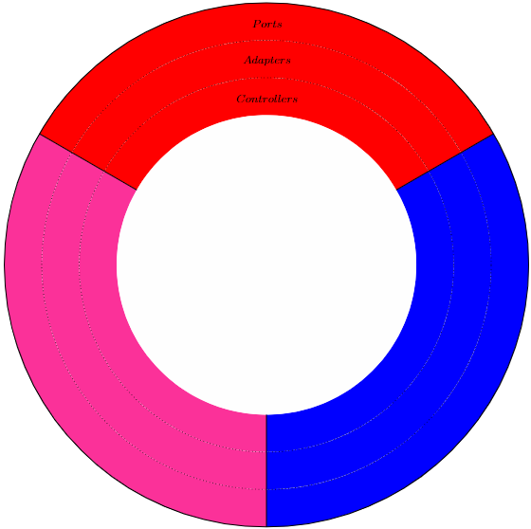
Allgemeine Architektur
Integrationstesting:
Port + Adapter + Controller

Slide 12
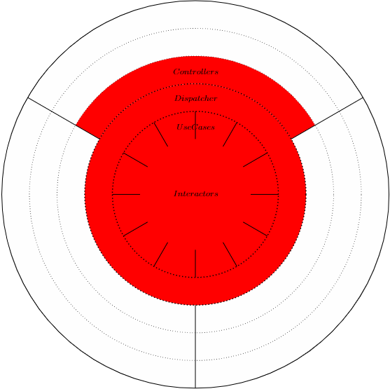
Allgemeine Architektur
Integrationstesting:
Port + Adapter + Controller
Controller + Dispatcher + UseCases + Interactors

Slide 13
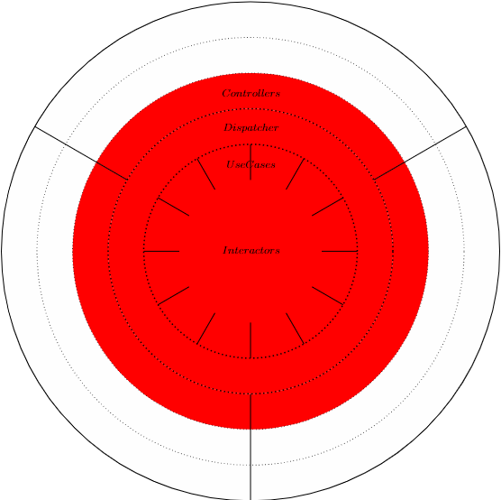
Allgemeine Architektur
Integrationstesting:
Port + Adapter + Controller
Controller + Dispatcher + UseCases + Interactors
Controllers + Dispatcher + UseCases + Interactors (innere Logik)

Slide 14
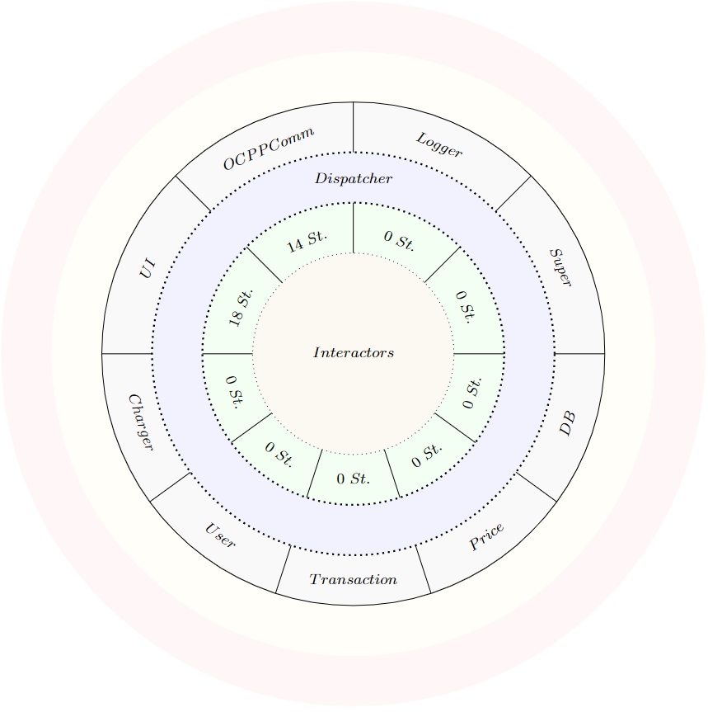
Anwendung der allgemeinen Architektur
Controllers:
OCPPComm
Logger
Super
UI
Charger
User
Transaction
Price
DB

Slide 15
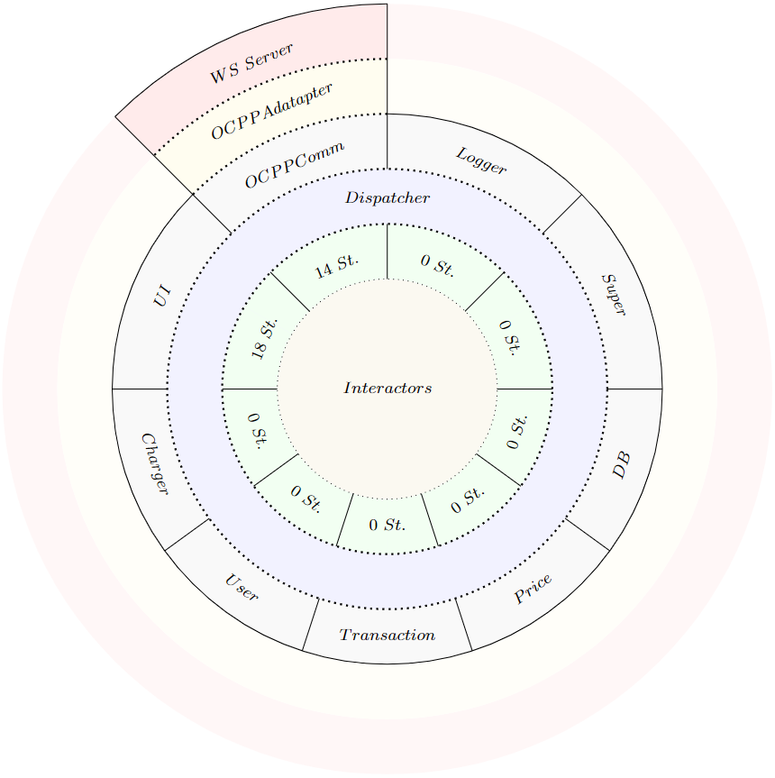
Gemeinsames Teil

Slide 16
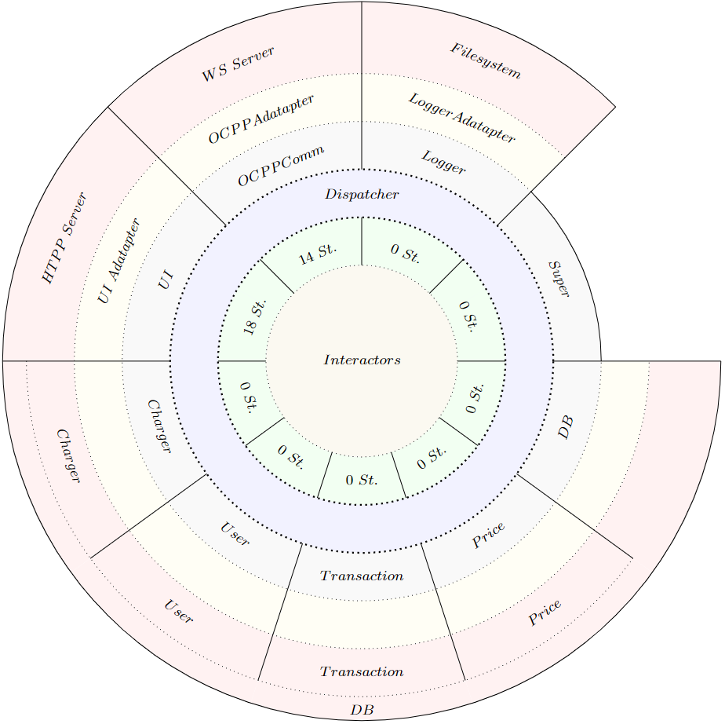
Standalone mit Datenbank
Alle Schnittstellen sind “echt”

Slide 17
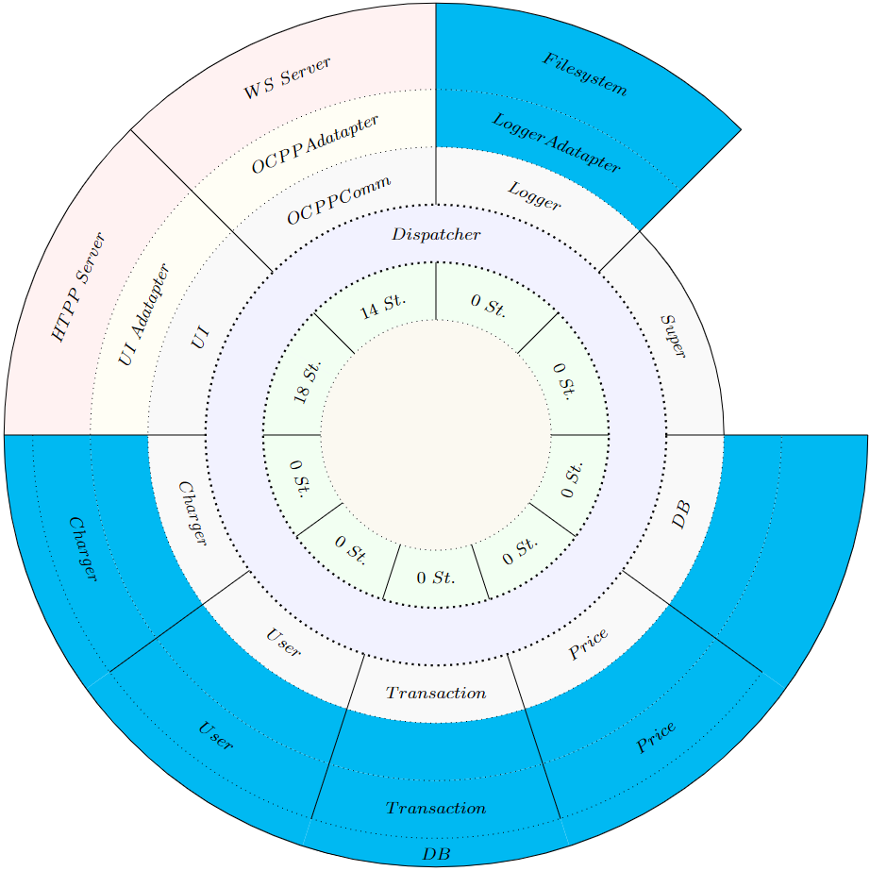
Standalone ohne Datenbank
Alle Schnittstellen werden
gebraucht
manche werden simuliert

Slide 22
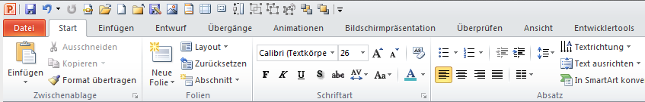
Die Listenebenen
Es stehen vier Textebenen zur Verfügung und sind im Master angelegt. Die einzelnen Ebenen können Sie über die Schaltflächen „Listenebenen erhöhen“ und „Listenebenen verringern“ einstellen!
Ebene 1, Zwischenheadline, 18 pt
Ebene 2, ohne Einzug, 18 pt
Ebene 3, mit Einzug, 18 pt
Ebene 4, mit Einzug, 18 pt

